Slide 1
Les groupes 30 000 « historiques » en Provence Alpes Côte d’Azur
Evolution des traitements des cultures

Slide 2
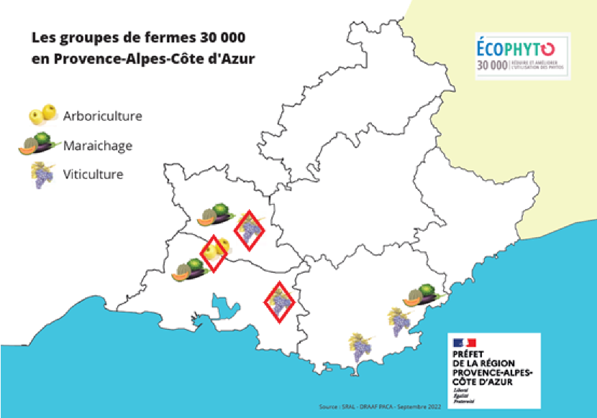
Type de données disponibles
Les groupes 30 000 restent encore peu nombreux : 8 sont actifs en PACA en 2023
Ils sont labellisés pour 3 ans et peuvent être renouvelés.
3 sont « historiques » avec des données d’IFT sur 5 années
CETA de Cavaillon en arboriculture
Ass. des Vignerons de la Sainte Victoire en viticulture
CA84 dans le Luberon en raisin de table et de cuve

Slide 3
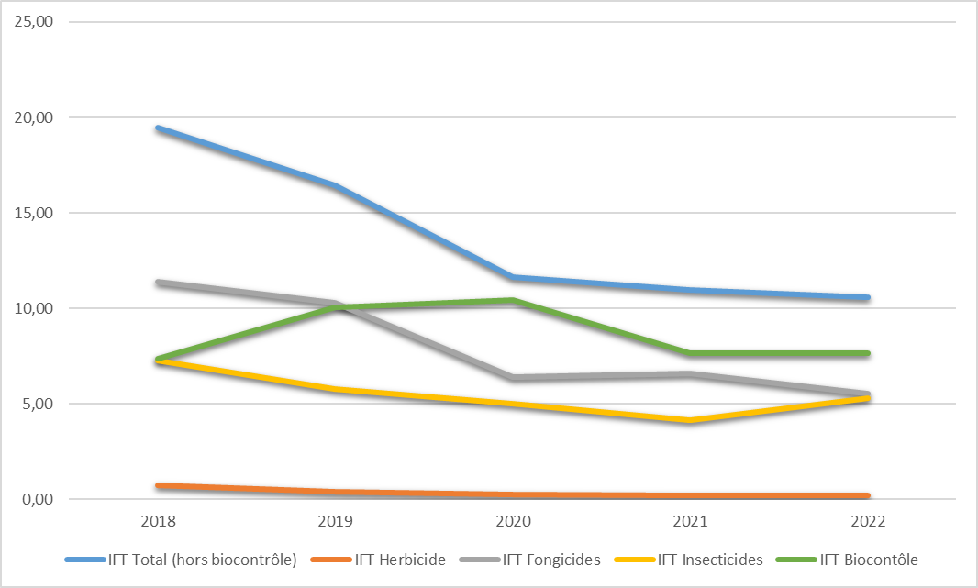
IFT du groupe 30 000 CETA de Cavaillon (calcul sur collectif de 11 arboriculteurs présents sur toute la période)
Entre 2019 et 2022 (2018 ayant été une année hors norme) on note :
- Une baisse de plus de 35% de l’IFT Total hors BC
- Une baisse de 46% des fongicides et de 8,6% des insecticides
- Un IFT Herbicides très faible ayant baissé de plus de 53%
- Un IFT Biocontrôle en baisse de 23% entre la 2ème et la 5^{ième} année

Slide 4
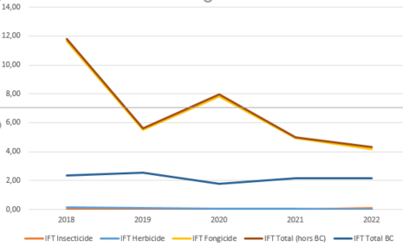
IFT du groupe 30 000 Vignerons de la Sainte Victoire (calcul sur 13 viticulteurs dont on a les IFT sur toute la période)
Entre 2019 et 2022 (2018 ayant été une année hors norme) on note :
Une baisse de 23 % de l’IFT total hors BC
Baisse de 24 % des fongicides
IFT Herbicide très faible et en baisse de plus de 72 %,
IFT Insecticide nul hors traitements obligatoires (Flavescence dorée)
IFT Biocontrôle stable sur la période

Slide 5
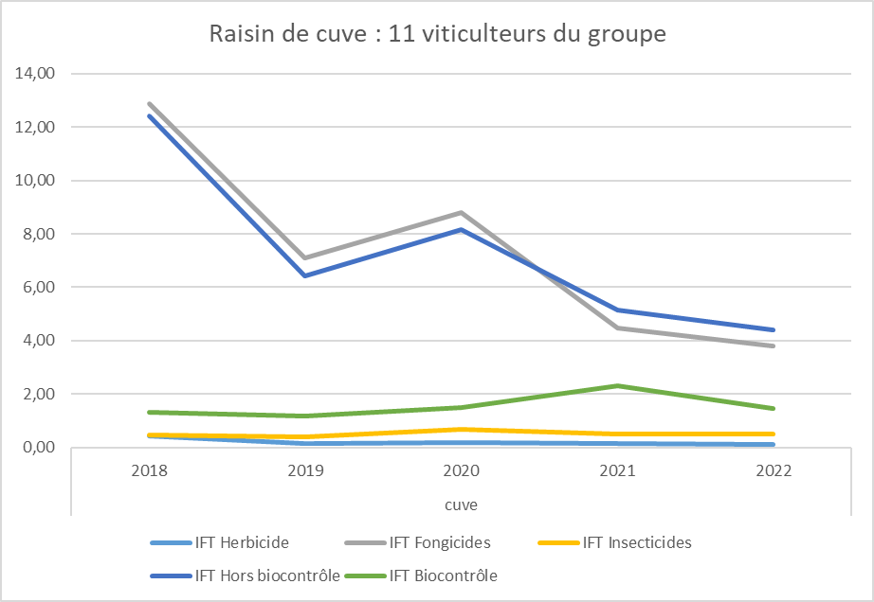
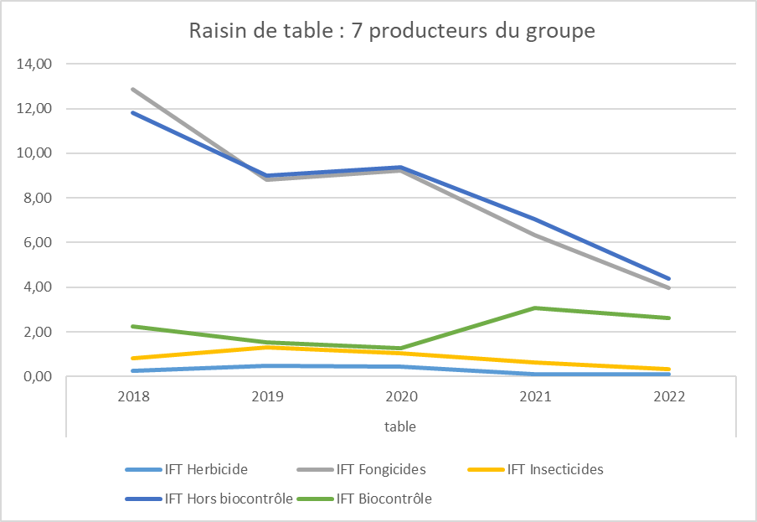
IFT du groupe 30 000 CA84 raisin table/cuve
Entre 2019 et 2022 (2018 ayant été une année hors norme) on note :
Une baisse de près de 32 % de l’IFT Total hors BC
Une baisse de 47 % des fongicides
Des herbicides très faibles et en baisse de 28 %
Un IFT Biocontrôle en hausse de 23%
Entre 2019 et 2022 (2018 ayant été une année hors norme) on note :
Une baisse de plus de 51 % de l’IFT Total hors BC
Une baisse de 55 % des fongicides
Des herbicides très faibles et en baisse de 81 %
Un IFT Biocontrôle en hausse de 71 %

Slide 6
Merci de votre attention

